Slide 1
11月 中間報告
竹田陽
名古屋大学 数理情報学研究科 柳浦研究室

Slide 2
目次
数理最適化とは
前回の報告会での内容
課題と現在の取り組み
今後のロードマップ(予定)
商船三井の取り組み

Slide 3
目次
数理最適化とは
前回の報告会での内容
課題と現在の取り組み
今後のロードマップ(予定)
商船三井の取り組み(柳浦教授から)

Slide 4
数理最適化とは
最適化問題とは…
制約条件を満たす解の中で、目的関数を最小にする解を求める問題
手順としては、
問題の定式化
アルゴリズムの開発
解の分析
最適化モデルの検証
2,3,4の手順を繰り返すことで、精度が高まる

Slide 5
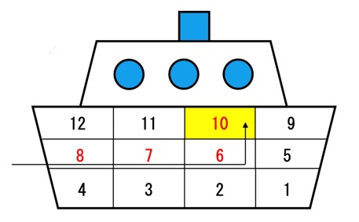

席割作成と組み合わせ最適化
制約がない場合(20個の注文を12個のホールドに割当)
${12}^{20}$通り(38垓)の組み合わせがある
注文数100のブッキングを7500RTの貨物船に積み付ける場合…
理論上は${10}^{160}$通りの組み合わせ
注文番号 | 台数 | 積み地 | 揚げ地
1 | 50 | A | D
2 | 30 | B | E
20 | 100 | A | E
積付

Slide 6
席割作成と組み合わせ最適化
実際にはさまざまな制約を考慮するため組み合わせの数は減る
全ての注文を1つのホールドにまとめてはいけない
1つの注文を20個に分割してはいけない、など
人が当たり前に考えていることを含めて、全てコンピュータに指示する必要がある
問題に対する解法として、おおかまに2つの解法が存在する
厳密解法: 時間をかけて、最適な解を探す
近似解法: 現実的な時間で、良い解を探す

Slide 7
数理問題に対する具体的なアプローチ
汎用ソルバーを利用
厳密解法に基づく
数式をソルバーに入力すると解が出力
実用的な規模の問題を解けない場合が多い
専用ソルバーを開発
近似解法に基づくことが多い
問題や解の構造の理解が必要
1に比べて開発期間が長くかかる
去年度までは1,現在は2のアプローチをとっている

Slide 8
目次
数理最適化とは
前回の報告会での内容
課題と現在の取り組み
今後のロードマップ(予定)
商船三井の取り組み(柳浦教授から)

Slide 9
過去の報告会一覧
年月 | 担当 | 実施概要
2020年4月 | 鵜川 | 数理モデルの定式化
2020年9月 | 鵜川 | 数理モデルの実装を終える 小さい注文例での解を報告
2020年11月 | 鵜川 | 複雑な問題例では求解が難しいことを確認
2021年3月 | 鵜川 | 積み地と揚げ地をまとめた新たなモデルの作成
 | 竹田 | 数理モデルに高さ制約を加えた際の比較など

Slide 10
3月の報告会
鵜川の報告
揚げ地と積み地をひとまとめにする新たなアプローチを提案
計算時間は短くなるが、精度としては解の修正が少し必要
竹田の報告
数理モデルの計算時間がどのように増えるか調査
高さ条件を追加した際に、計算時間が約6倍に増加

Slide 11
いままでの数理モデルの精度
汎用ソルバーを用いた数理モデル
簡単なブッキング(注文数100程度)において、有効な解を得られていることをプランナーさんに確認していただけました。
割り当てる自動車は 全て乗用車を想定
計算時間の上限を1時間に設定

Slide 12
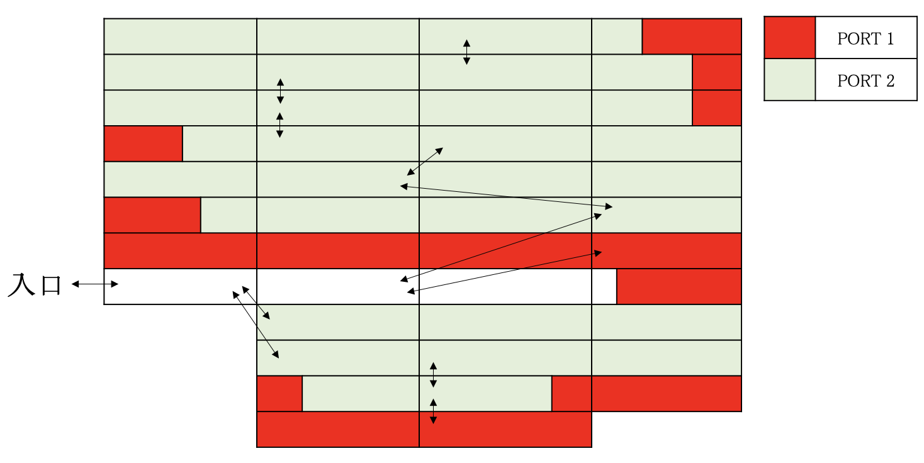
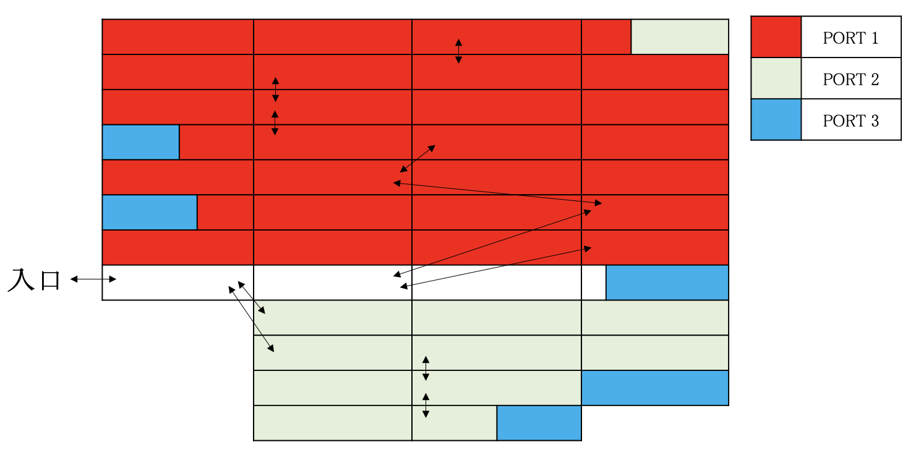
実際の解
積み地
揚げ地

Slide 13
モデルについて
計算する際に、必ず守るべき条件が制約
制約は4つ
貨物の走行路を確保する
船内自動車の全体荷重が閾値を超えない
車両のサイズの考慮
デッドスペースをなくす

Slide 14
モデルについて
計算を行う際に、値を良くすることを目指すものが目的関数
目的関数は4つ
一つのホールド内に複数の積み地、揚げ地の注文が入るのを減らしたい
船の内部で注文の積み地と揚げ地をなるべく揃えたい
貨物の取り回しスペースを確保したい
残容量を入口付近に寄せたい

Slide 15
目次
数理最適化とは
前回の報告会での内容
課題と現在の取り組み
今後のロードマップ(予定)
商船三井の取り組み(柳浦教授から)

Slide 16
前回までのモデルでの問題点
積み地や揚げ地の数, 注文数やホールド数が増加すると、計算時間が膨大に増加することを確認
より複雑な制約を考慮しつつ解を出力するのは、現実的な計算時間では終わりそうにない
新たなアプローチをとる必要があった

Slide 17
3月以降の取り組み
1. 席割の評価方法のヒアリング
4月、5月にプランナーさんにヒアリング
新たな目的関数などは加えない方針
2. 大規模な問題例にも対応できるモデルの作成
専用ソルバーの開発
6月から、プログラムを1から新たに作成

Slide 18
専用ソルバーの開発
以前のモデルは、数式の最適解を制限時間いっぱい探して、最も良い解を出すことを目指すモデル
新たなモデルは、ヒューリスティックを元にしたもの
厳密な解ではなくとも、短い計算時間で精度の良い解を出すことを目指すモデル

Slide 19
現状の結果
6月頃からプログラムの作成を行い、10月に実装が一通り終了
注文数110の簡単なブッキングに関しては、以前のモデルと同程度の解をより短時間で出力できていることを確認

Slide 20
目次
数理最適化とは
前回の報告会での内容
課題と現在の取り組み
今後のロードマップ(予定)
商船三井の取り組み(柳浦教授から)

Slide 21
今後のロードマップ
11,12月
新たな数理モデルが対応できる注文のサイズ(注文数や港の数)を調査
1,2月
積み地と揚げ地をまとめて席割を作成するアプローチを去年度に行なっていた
そのアプローチで得た席割を、専用ソルバーに組み込む実装を行う
3月
汎用ソルバーと専用ソルバーでの解の精度や計算時間の比較を報告予定

Slide 22
協力をお願いしたい点
簡単なブッキングにおける実際の席割結果を共有していただけると嬉しいです
理由としては2点
4つある目的関数のそれぞれの値を比較できる
目的関数の重み付けがしやすくなる

Slide 23
目次
数理最適化とは
前回の報告会での内容
課題と現在の取り組み
今後のロードマップ(予定)
商船三井の取り組み

Slide 24
運用フェーズに関して
配船スケジュールと貨物積み付けの2つのフェーズを扱っている
貨物積み付けの取り組みに関する比較を行う

Slide 25
運用システムについて
積み付け計画を完全に自動化するものでなく、あくまで支援システムという立ち位置
プレスリリースに「配船計画支援システム」という記載
論文に以下の記載
「大まかな貨物積付計画を計算により自動立案できれば、貨物積付計画担当者の支援になる 」

Slide 26
扱う制約に関して
論文で紹介されている制約は3つ
貨物の走行路の確保
車両のサイズ、高さ
航海中の船体バランス

Slide 27
制約の比較
商船三井
本研究
貨物の走行路の確保
車両のサイズ、高さ
航海中の船体バランス
貨物の走行路の確保
車両のサイズ
航海中の船体バランス
デッドスペースをなくす

Slide 28
目的関数
論文で紹介されている目的関数は1つのみ
「一つのホールド内に複数の積み地、揚げ地の注文が入るのを減らす」
積み地と揚げ地の2つを同時に考えるのではなく、それぞれを目的関数として計算を行い、2パターンの解を提示する
論文には以下の記載
「積港が同じ貨物をできるだけ同じホールドに配置する制約と，揚港が同じ貨物をできるだけ同じホールドに配置する制約のように，相反する制約が含まれる場合は，それぞれを優先した貨物積付計画案を 2 案提示することで，貨物積付計画担当者は安全性や荷役の効率性などの観点から計画案を確認し，状況に応じた判断に役立てることができる. 」

Slide 29
目的関数の比較
商船三井
本研究
一つのホールド内に複数の積み地、揚げ地の注文が入るのを減らす
一つのホールド内に複数の積み地、揚げ地の注文が入るのを減らす
船の内部で注文の積み地と揚げ地を揃える
貨物の取り回しスペースの確保
残容量を入口付近に寄せる

Slide 30
扱う注文数に関して
論文に、最大でも注文数が100と記載
阪大の梅谷教授の登壇資料に最小で注文数が20程度との記載
ホールドは40程度と同規模

Slide 31
計算方法に関して
Gurobi optimizerという汎用ソルバーを用いて計算を行っている
汎用ソルバーは、実用的な規模の問題を解きにくい
制約や目的関数が1つ増えるたびに計算時間が膨大に増加する可能性

Slide 32
今後に関する推測
論文の情報からの推測では、現状のモデルが今後更なる目的関数や制約を扱うことは考えづらい
プレスリリースではスペースマネジメント業務を今後進めていくとの記載があり、積み付け計画の精度を高めるのではなく配船計画との連携を行う方向性と考えられる

Slide 33
レビューのまとめ
席割作成の支援システムである
席割における要件はシンプルなもの
今後は配船計画との連携を進める方向と予想される

